Slide 1
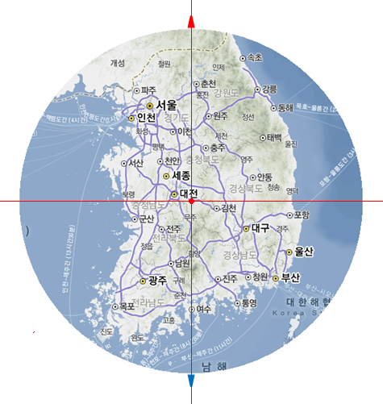
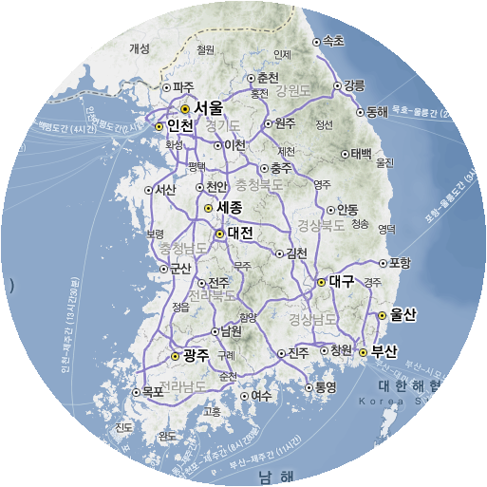
왼쪽(위)
오른쪽(위)
왼쪽방향키(←)
(→)오른쪽방향키
왼쪽(아래)
오른쪽(아래)
지도는 오른쪽 방향키를 누르면 오른쪽으로 회전을 하고 왼쪽 방향키를 누르면 왼쪽으로 회전이 됩니다.
이번 설명은 지도에서 랜덤으로 나타나는 노란색 점을 인식해 점의 위치가 지도 중심에서
오른쪽(위,아래)인지 왼쪽(위,아래)인지를 변수를 이용해 위치를 확인한 다음 노란색 점을 최단거리로 화면 중심 위쪽 정가운데로 방향키를 눌러 지도 방향을 돌린 다음 전진키를 눌러 지도 중심과 노란색점이 가까워지도록 하는 것을 설명해 보겠습니다.

Slide 2
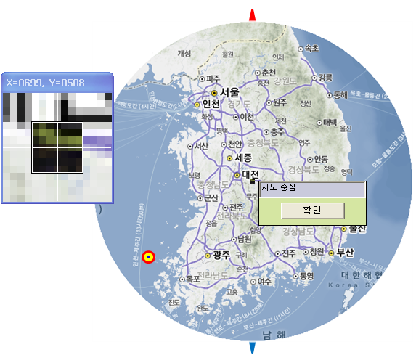
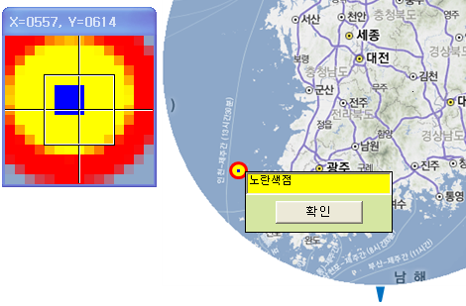
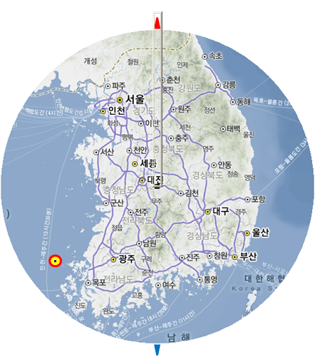
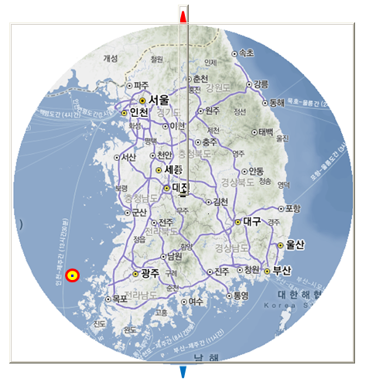
적용할 화면을 스샷을 찍어 불러온 다음 밑의 그림처럼 설정을 합니다.
1. 노란색 점에 인식 점 찍기(인식할 점)
2.지도 중심에 인식 점 찍기
(중심 확인용으로 찍은 것입니다.)
3.지도중심 위쪽으로 범위 설정(노란색점이 중심 위쪽으로
왔는지 확인
4. 지도화면전체 범위설정

Slide 3
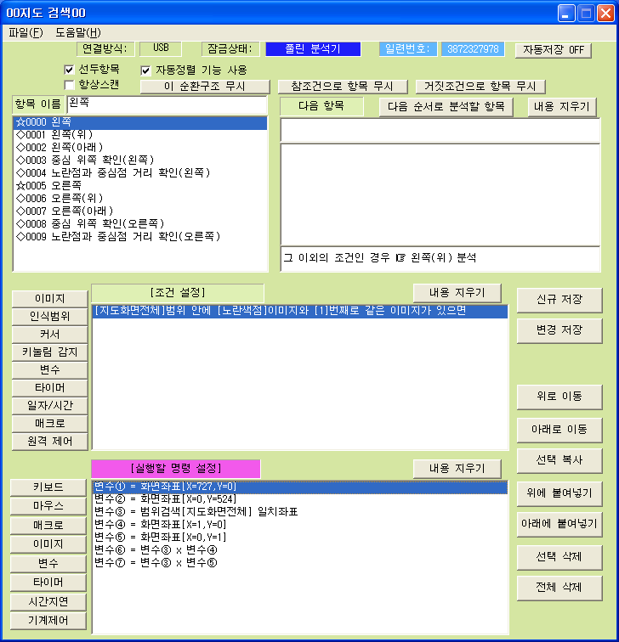
[조건 설정]
지도화면 전체을 노란색 점이 나타났는지 범위 검색을 합니다.
[실행할 명령 설정]
변수①
지도화면 중심의 X=727 좌표입니다.
이 좌표를 기준으로 좌 우를 나눕니다.
변수② 지도화면 중심의 Y=524 좌표입니다.
이 좌표를 기준으로 상 하로 나눕니다.
(좌표를 나누는 이유는 크기 비교 할 때 X,Y좌표 값이 다르다 보니 나누어서 비교를 하려고 나눈 것입니다.)
변수③
지도화면에서 범위검색으로 찾도록 한 노란색점을 찾으면 찾은 좌표를 변수③에 저장하는 것입니다.
변수④
X,Y좌표에서 X좌표만 빼내기 위한 설정입니다.
변수⑤
X,Y좌표에서 Y좌표만 빼내기 위한 설정입니다.
변수⑥
변수③에 변수④를 곱해서 나온 값을 변수⑥에 넣습니다.
(예)변수③(X=500, Y=500) X변수④(X= 1, Y= 0) =변수⑥(X=500, Y= 0)
X=500 곱하기 X=001 =500입니다.
Y=500 곱하기 Y=000 =0입니다.
변수⑦
변수③에 변수⑤ 를 곱해서 나온 값을 변수⑥에 넣습니다.
(위와 같은 방법으로 변수⑦에 Y좌표 값만 넣는 것입니다.)
[다음 항목] 조건이 맞으면 다음 <왼쪽(위)> 항목으로 넘깁니다.
변수가 너무 많아서 변수가 어떤 변수인지 구분이 안되면 어떤 변수인지 종이에
적어놓고 사용하세요~

Slide 4
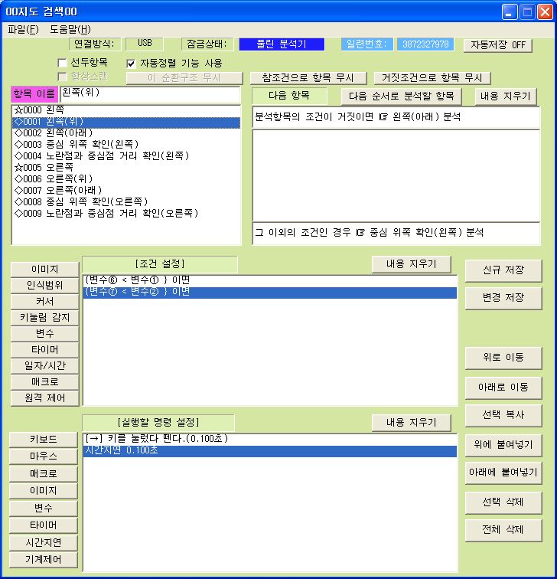
[조건설정]
{변수⑥ < 변수① } 이면 (중심 왼쪽 확인)
변수⑥이 변수①보다 작은지 확인하는 설정입니다.
(변수⑥은 범위검색 일치 좌표의 X좌표 값을 가지고 있기 때문에
지도중심의 X좌표 값을 가지고 있는 변수①과 크기를 비교해
변수⑥의 X좌표가 변수①의 X좌표 보다 작은지 확인해서 노란색점
이 지도중심 왼쪽에 있는지 확인하는 설정입니다.)
{변수⑦ < 변수② } 이면 (중심 아래쪽 확인)
변수⑦이 변수②보다 작은지 확인하는 설정입니다.
(변수⑦은 범위검색 일치 좌표의 Y좌표 값을 가지고 있기 때문에
지도중심의 Y좌표 값을 가지고 있는 변수②와 크기를 비교해
변수⑦의 Y좌표가 변수②의 Y좌표보다 작은지 확인해서 노란색점
이 지도중심 위쪽에 있는지 확인하는 설정입니다.
[실행할 명령 설정]
오른쪽(→) 방향키를 눌렀다 뗀다.
(오른쪽 방향키를 눌러 지도를 회전시켜 노란색점을 지도 중심 위쪽으로 이동시키는 용도로 사용 됩니다.)
[다음 항목]
조건이 맞으면 <중심 위쪽 확인(왼쪽)> 항목으로 넘겨줍니다.
조건이 거짓이면 <왼쪽(아래)> 항목으로 넘겨줍니다.
왼쪽(위)
오른쪽(위)
현재 항목은 노란색점이 지도에서 빨간색
부분에 있는지 확인하는 설정입니다.
왼쪽(아래)
오른쪽(아래)

Slide 5
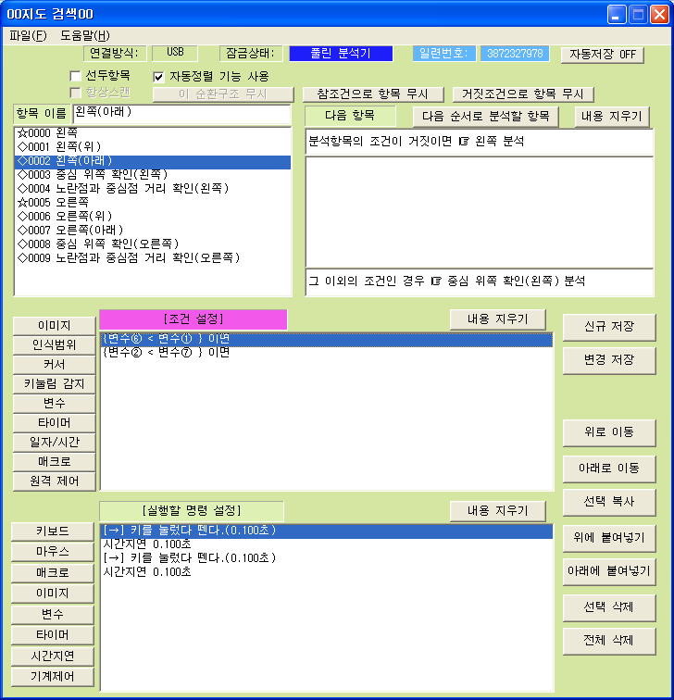
[조건설정]
{변수⑥ < 변수① } 이면 (중심 왼쪽 확인)
변수⑥이 변수①보다 작은지 확인하는 설정입니다.
(변수⑥은 범위검색 일치 좌표의 X좌표 값을 가지고 있기 때문에
지도중심의 X좌표 값을 가지고 있는 변수①과 크기를 비교해
변수⑥의 X좌표가 변수①의 X좌표 보다 작은지 확인해서 노란색점
이 지도중심 왼쪽에 있는지 확인하는 설정입니다.
{변수 ② < 변수 ⑦ } 이면 (중심 아래쪽 확인)
변수②보다 변수⑦이 큰지 확인하는 설정입니다.
(변수⑦은 범위검색 일치 좌표의 Y좌표 값을 가지고 있기 때문에
지도중심의 Y좌표 값을 가지고 있는 변수②와 크기를 비교해
변수⑦의 Y좌표가 변수②의 Y좌표 보다 큰지 확인해서 노란색점이
지도중심 아래쪽에 있는지 확인하는 설정입니다.
[실행할 명령 설정]
오른쪽 방향키를 눌렀다 뗀다. 오른쪽 방향키를 눌렀다 뗀다.
(오른쪽 방향키를 2번 누른 이유는 지도 중심 위쪽과의 거리가 멀기 때문에 빠르게 지도를 회전시키기 위해 오른쪽방향키를 두 번 눌러준 것인데 굳이 두 번을 안 눌러도 분석기 동작간격을 0을로 놓고 사용하면 아주 빠르기 때문에 금방 지도회전을 합니다. )
[다음 항목]
조건이 맞으면 <중심 위쪽 확인(왼쪽)> 항목으로 넘겨줍니다.
조건이 거짓이면 <왼쪽> 항목으로 넘겨줍니다.
왼쪽(위)
오른쪽(위)
현재 항목은 노란색점이 지도에서 빨간색
부분에 있는지 확인하는 설정입니다.
왼쪽(아래)
오른쪽(아래)

Slide 6
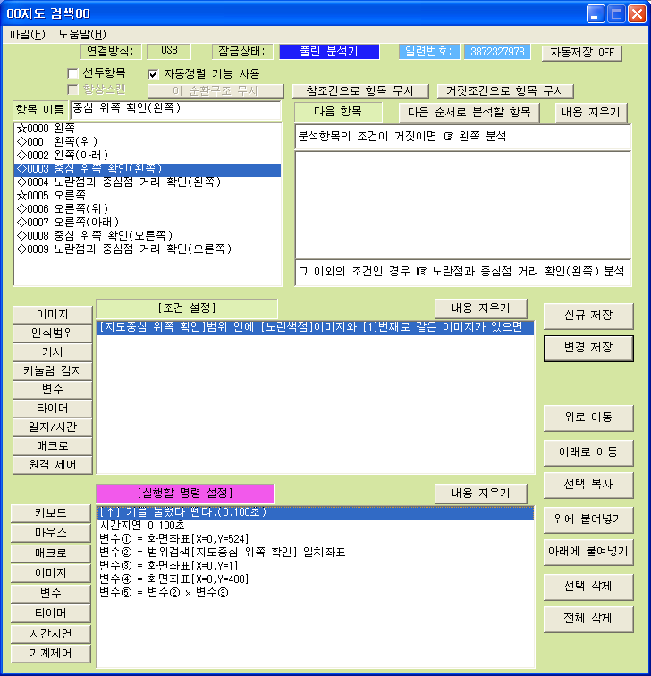
[조건 설정]
지도중심 위쪽으로 설정한 범위에 노란색점이 나타났는지 확인하는 설정입니다.
[실행할 명령 설정]
위쪽(↑)키를 눌렀다 뗀다
(중심점과 노란색점이 가까워지기 위해 위쪽 방향키를 눌러 앞으로 이동)
변수①
지도화면 중심의 Y=524 좌표입니다.
(여기서 중심 Y=524 좌표는 노란색점이 지도중심 위쪽으로 일정 영역에 들어와 있는지 확인하기 위해 사용합니다.)
변수②
지도중심 위쪽 확인 범위에서 찾도록 한 노란색점을 찾으면 찾은 좌표를 변수②에 저장하는 것입니다.
변수③
X,Y좌표에서 Y좌표만 빼내기 위한 설정입니다.
변수④
중심점의 어느 정도의 영역에 노란색점이 가까워 졌는지를 확인 확인하기 위한 좌표설정입니다.
(밑에 그림의 맨 밑 빨간줄이 지도 중심이고 그 위에 빨간색 줄이 변수④에 Y좌표를 저장한 위치입니다.
중심 빨간색 줄과 그 위에 빨간색 줄 사이에 노란색점이 들어오는지 확인하기 위한 좌표설정 입니다.)
변수⑤
변수②에 변수③을 곱해서 나온 값을 변수⑤에 넣습니다.
(예)변수②(X=500, Y=500) X변수③(X=000, Y=001) =변수⑤(X=000, Y=500)
[다음 항목]
조건이 맞으면 <노란점과 중심점 거리 확인(왼쪽)> 항목으로 넘겨줍니다.
조건이 거짓이면 <왼쪽> 항목으로 넘겨줍니다.

Slide 7
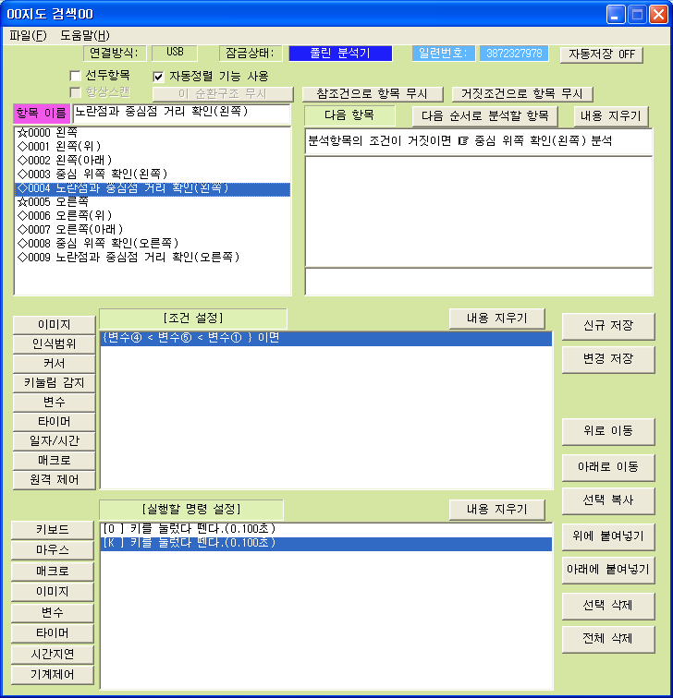
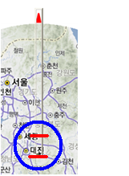
[조건 설정]
변수④<변수⑤<변수①이면 이 설정은
위의 그림처럼 변수⑤의 Y좌표가
변수①의 Y좌표보다 작거나
변수④의 Y좌표보다 큰지를 확인하는 설정 입니다.
(Y좌표는 위로 올라 갈수록 좌표 숫자가 작아지고 밑으로 내려 갈수록 숫자가 커집니다.)
[실행할 명령 설정]
OK 그냥 끝났다고 설정한 것입니다.
[다음 항목]
조건이 거짓이면 <중심 위쪽 확인(왼쪽)>으로 넘깁니다.
(조건이 틀리면 다시 검색 하도록 하는 것입니다.)
변수④
변수⑤
변수①

Slide 8
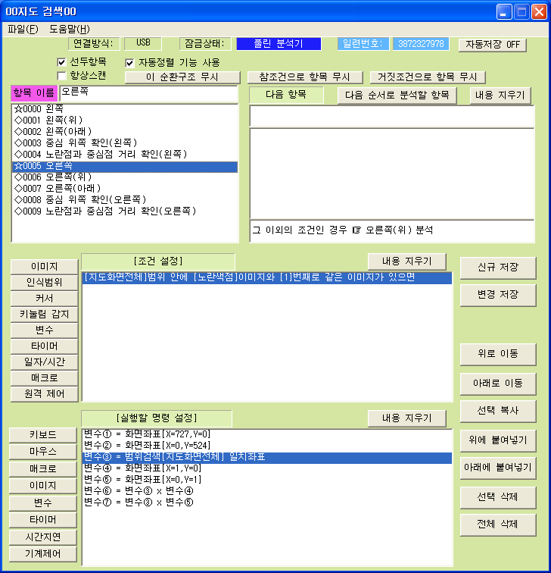
[조건 설정]
지도화면 전체을 노란색 점이 나타났는지 범위 검색을 합니다.
[실행할 명령 설정]
변수①
지도화면 중심의 X=727 좌표입니다.
이 좌표를 기준으로 좌 우를 나눕니다.
변수② 지도화면 중심의 Y=524 좌표입니다.
이 좌표를 기준으로 상 하로 나눕니다.
(좌표를 나누는 이유는 크기 비교 할 때 X,Y좌표 값이 다르다 보니 나누어서 비교를 하려고 나눈 것입니다.)
변수③
지도화면에서 범위검색으로 찾도록 한 노란색점을 찾으면 찾은 좌표를 변수③에 저장하는 것입니다.
변수④
X,Y좌표에서 X좌표만 빼내기 위한 설정입니다.
변수⑤
X,Y좌표에서 Y좌표만 빼내기 위한 설정입니다.
변수⑥
변수③에 변수④를 곱해서 나온 값을 변수⑥에 넣습니다.
(예)변수③(X=500, Y=500) X변수④(X= 1, Y= 0) =변수⑥(X=500, Y= 0)
X=500 곱하기 X=001 =500입니다.
Y=500 곱하기 Y=000 =0입니다.
변수⑦
변수③에 변수⑤ 를 곱해서 나온 값을 변수⑥에 넣습니다.
(위와 같은 방법으로 변수⑦에 Y좌표 값만 넣는 것입니다.)
[다음 항목] 조건이 맞으면 다음 <오른쪽(위)> 항목으로 넘깁니다.

Slide 9
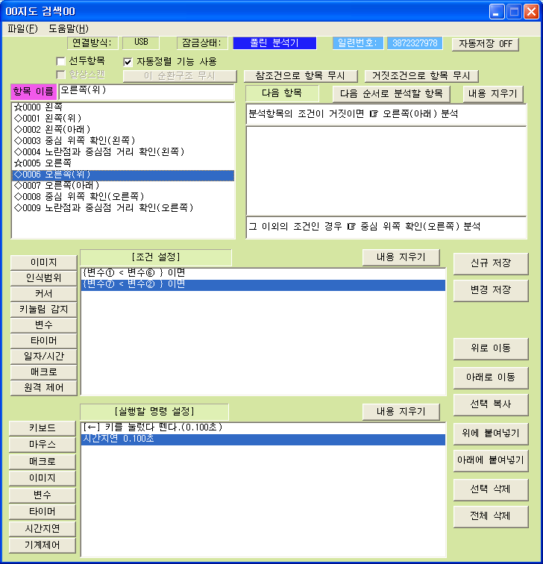
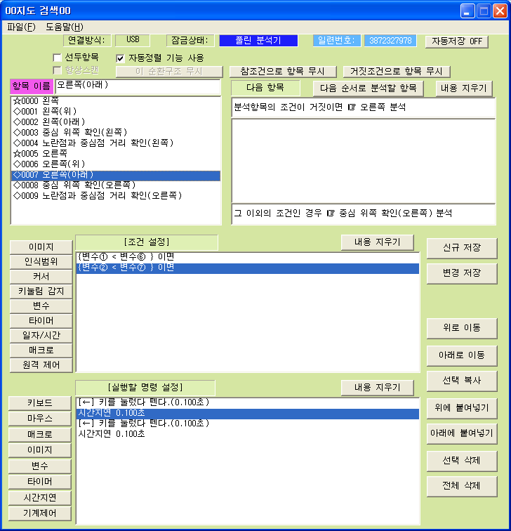
왼쪽(위)
오른쪽(위)
[조건 설정]
-변수①보다 변수⑥이 큰지 확인해서 노란색점이 화면 오른쪽에 있는지 확인합니다.
-변수⑦이 변수②보다 작은지 확인해서 노란색점이 화면 위쪽에 있는지 확인합니다.
[실행할 명령 설정]
-조건이 맞으면 왼쪽(←)방향키를 눌러 지도를 회전시킵니다.
[다음 항목]
조건이 참이면 <중심 위쪽 확인(오른쪽)>항목으로 넘깁니다.
조건이 거짓이면<오른쪽(아래)>항목으로 넘깁니다.
왼쪽(위)
오른쪽(위)
[조건 설정]
-변수①보다 변수⑥이 큰지 확인해서 노란색점이 화면 오른쪽에 있는지 확인합니다.
-변수②보다 변수⑦이 큰지 확인해서 노란색점이 화면 아래쪽에 있는지 확인합니다.
[실행할 명령 설정]
-조건이 맞으면 왼쪽(←)방향키를 두 번 눌러 지도를 회전시킵니다.
[다음 항목]
조건이 참이면 <중심 위쪽 확인(오른쪽)>항목으로 넘깁니다.
조건이 거짓이면<오른쪽>항목으로 넘깁니다
왼쪽(아래)
오른쪽(아래)
왼쪽(아래)
오른쪽(아래)

Slide 10
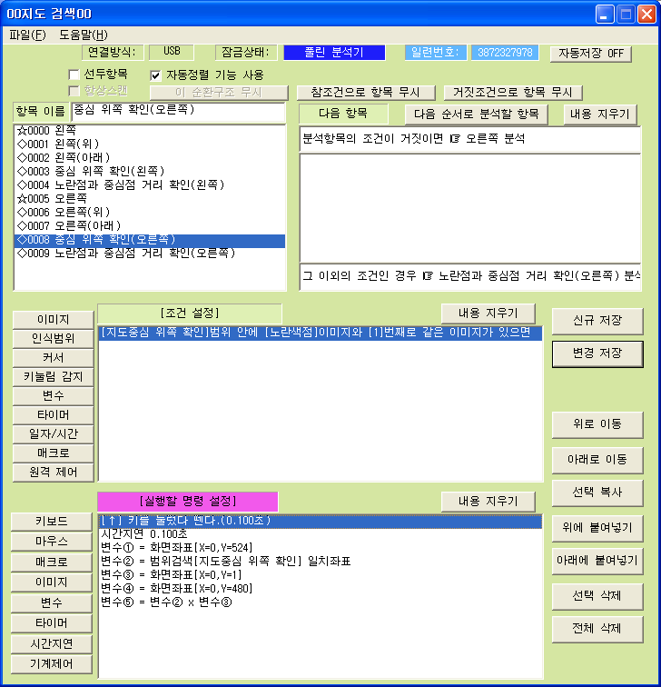
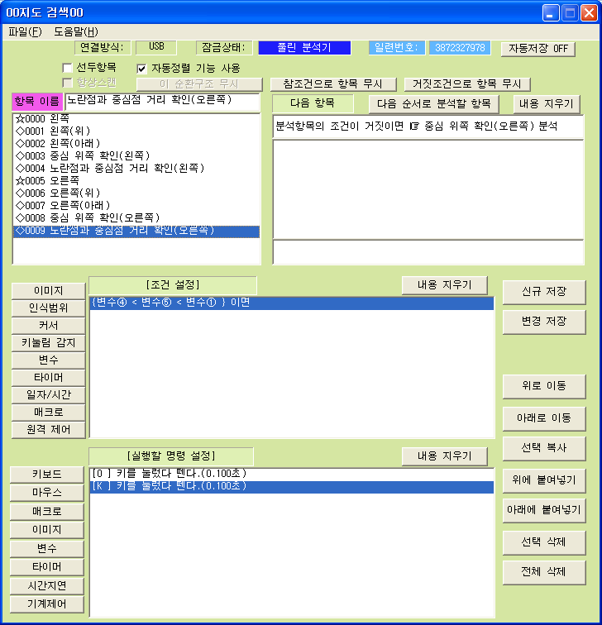
여기 2개의 항목은 <중심 위쪽 확인(왼쪽)>과 <노란점과 중심점 거리 확인(왼쪽> 항목과 동일한 것이기 때문에 따로 설명은 하지 안겠습니다.

Slide 11
왼쪽
왼쪽(위)
왼쪽(아래)
중심 위쪽 확인(왼쪽)
노란점과 중심점 거리 확인(왼쪽)

